Slide 1
Эффективность программы лояльности
Баран юлия, ДМР, 3 курс

Slide 2
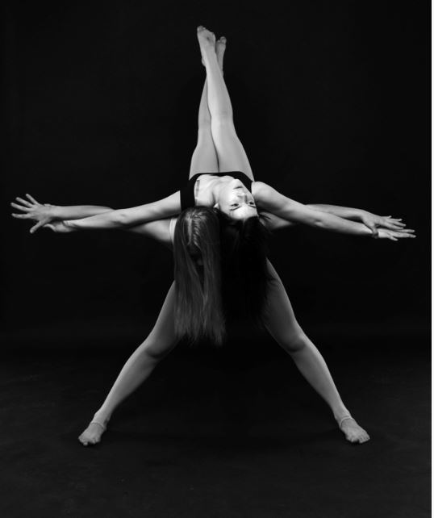
Объект исследования
СТУДИЯ ТАНЦА

Slide 3
ЦЕЛИ:
1. привлечь клиентов 2. удержать их

Slide 4
КАК ЖЕ ЭТО СДЕЛАТЬ?

Slide 5
Типы потребителей
экономичный
апатичный
рациональный
персонифицированный
1
2
3
4

Slide 6
экономичный
1
Привёл друга – бесплатное занятие тебе и другу.
2
Если друг купил абонемент – БУМ! 2 бесплатных занятия и тебе, и другу.
3
Скидки студентам и многодетным семьям.
4
НЕ ПОВЫШАТЬ СТОИМОСТЬ АБОНЕМЕНТА ПОСТОЯННЫМ
КЛИЕНТАМ!

Slide 7
АПАТИЧНЫЙ
1
Скидка членам одной семьи.
2
Скидка при оплате сразу за несколько месяцев.
3
При посещении занятий более 6-ти месяцев – скидка на индивидуальное занятие.

Slide 8
рациональный
1
Скидка при посещении 2-х разных направлений.
2
Скидка при увеличении числа занятий в абонементе.

Slide 9
персонифицированный
1
Концерты
2
Конкурсы
3
Фотосессии

Slide 10
эффективность
NPS
Критики
(0-6 баллов)
Нейтралы
(7-8 баллов)
Промоутеры
(9-10 баллов)

Slide 11
результаты
КРИТИКИ
НЕЙТРАЛЫ
ПРОМОУТЕРЫ

